Slide 1

Sistema de Gestão de Biblioteca
Instituto de Informática e Ciências Exatas – Pontifícia Universidade Católica de Minas Gerais (PUC MINAS)
Belo Horizonte – MG – Brasil

Slide 2
Grupo 14
Douglas Evangelista Dos Santos
Higor Henrique Batista de Souza
João Gabriel Alves
Kelly Marques
Marco Willy Azevedo Gomes
Professora Juliana Amaral Baroni de Carvalho

Slide 3
Sobre o Projeto
O que é um sistema de gestão de biblioteca?

Slide 4
Sobre o Projeto
Principais processos de um sistema de gestão de biblioteca

Slide 5
Sobre o Projeto
Objetivo do projeto

Slide 6
Sobre o Projeto
Justificativa - Quais as desvantagens em não automatizar os processos de uma biblioteca?

Slide 7
Plano de Projeto
A execução desse projeto foi dividida em quatro fases principais:
Analise geral (Biblioteca AS IS);
Solução proposta (Biblioteca TO BE);
Projeto da arquitetura de dados da solução proposta;
Automatização dos processos;

Slide 8
Fase 1: Análise Geral
Introdução à Análise Geral
Modelagem de processos de negócio AS IS

Slide 9
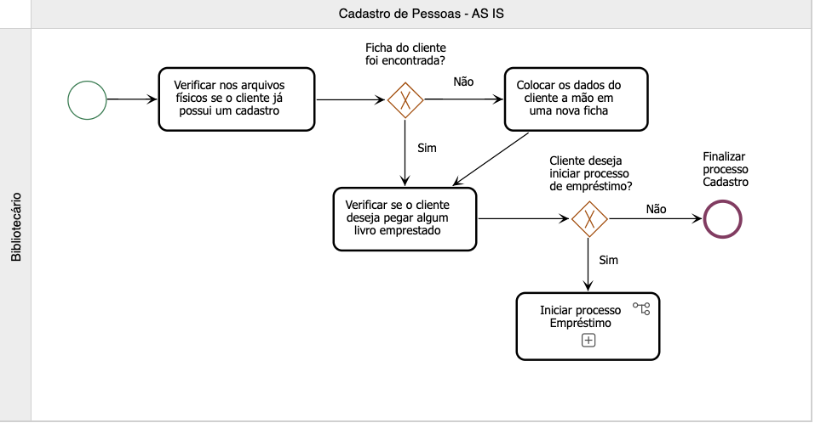
Cadastro de Pessoas AS IS

Slide 10
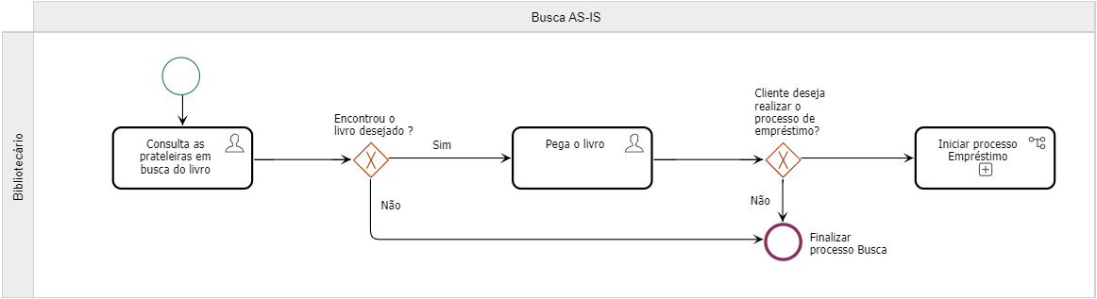
Busca – AS IS

Slide 11
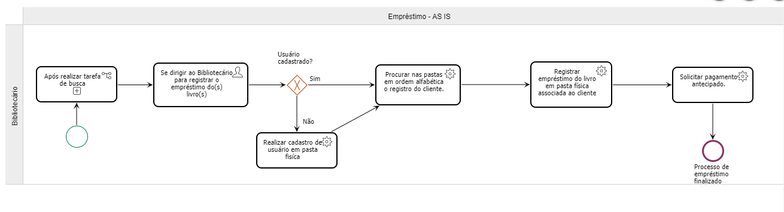
Empréstimo - AS IS

Slide 12
Fase 2: Solução Proposta
Desenvolvimento da solução
Modelagem de processos - TO BE

Slide 13
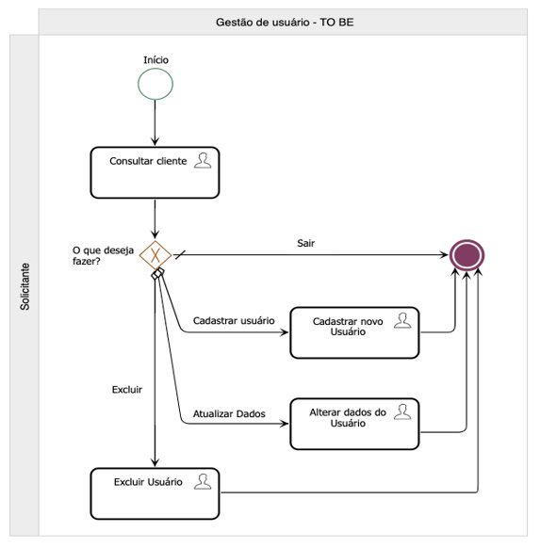
Gestão de Usuários TO BE

Slide 14
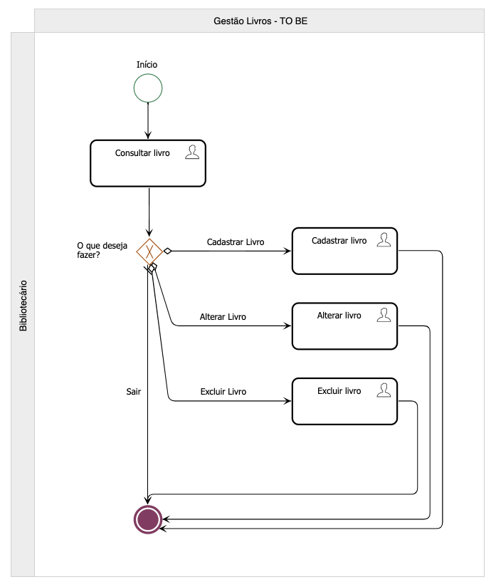
Gestão de Livros TO BE

Slide 15
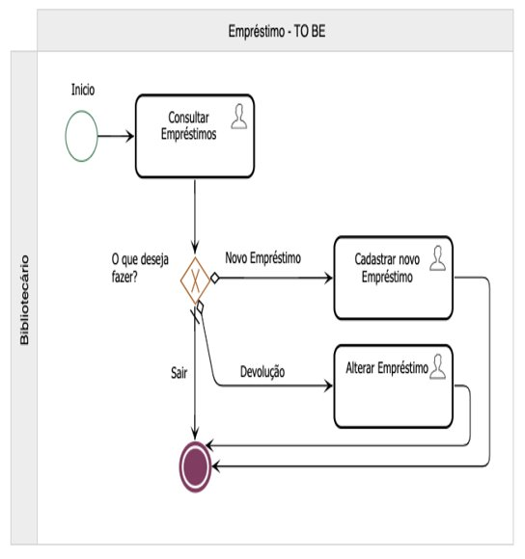
Empréstimos e Devoluçōes TO BE

Slide 16
Fase 3: Projeto de Arquitetura de Dados da Solução Proposta
Diagrama Entidade Relacionamento – DER
Modelo Relacional

Slide 17
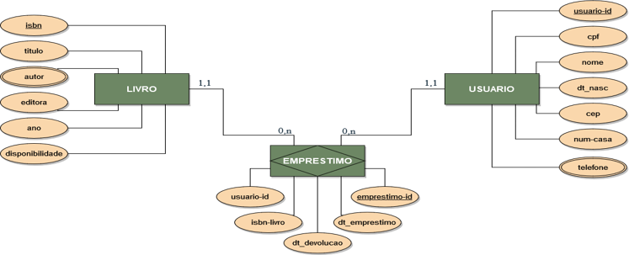
Diagrama Entidade Relacionamento

Slide 18
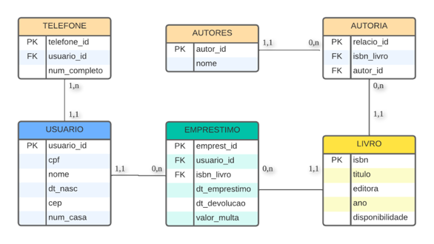
Modelo Relacional

Slide 19
Fase 4: Automatização dos Processos
IDE – Sydle One
Execução

Slide 20
Relatórios Analíticos
O que são os relatórios analíticos?
Relatórios Analíticos de Busca e Filtros

Slide 21
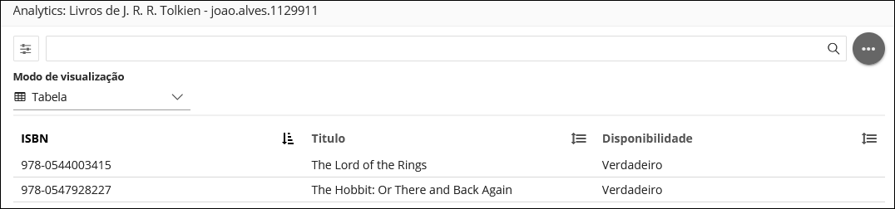
Relatórios Analíticos
Buscar todos os livros que contém como um dos autores, o escritor J. R. R. Tolkien

Slide 22
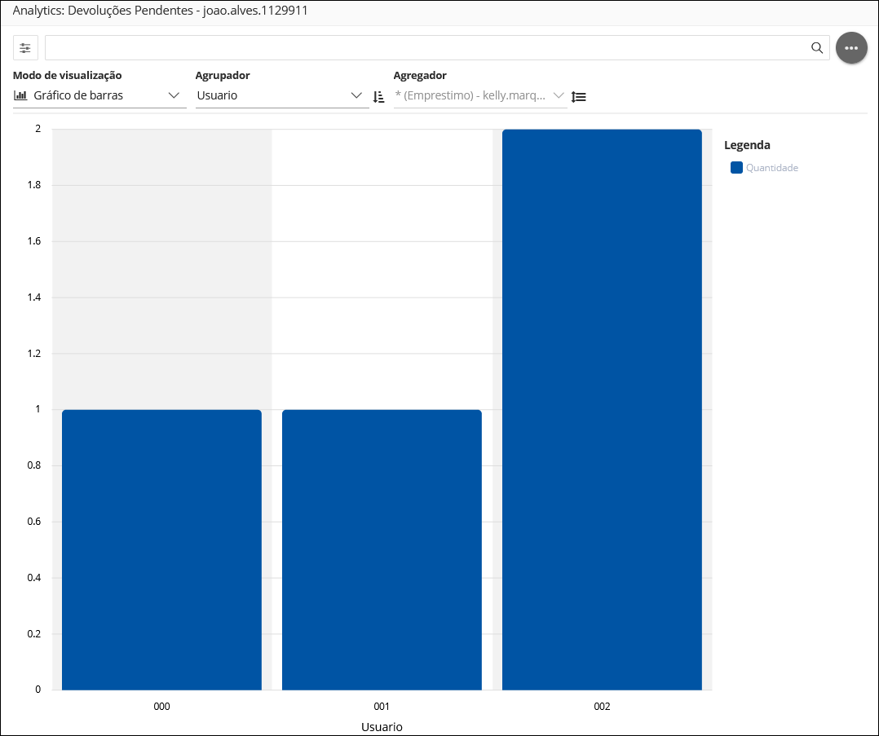
Relatórios Analíticos
Busca por todos os empréstimos onde o valor de devolução é vazio, filtrando aqueles empréstimos que não foram devolvidos ainda.

Slide 23
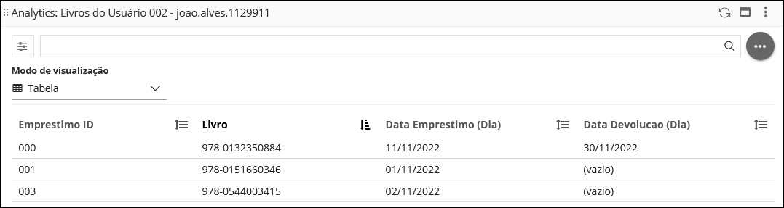
Relatórios Analíticos
Busca por todos os empréstimos contendo o usuário 002.

Slide 24
Indicadores de Desempenho
O que são?
Indicadores de desempenho de chaves de processos

Slide 25
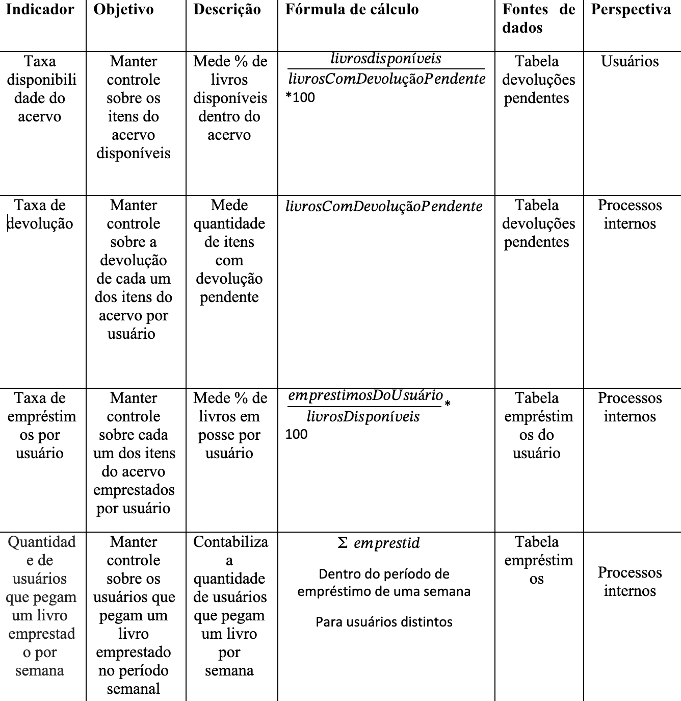
Indicadores de Desempenho

Slide 26

Conclusão

Slide 27

OBRIGADO!

